Slide 1


Busqueda de Costo Uniforme.
En esta búsqueda se modifica la estrategia preferente por amplitud en el sentido de expandir siempre el nodo de menor costo en el margen (medido por el costo de la ruta g(n)) en vez del nodo de menor profundidad.
Este tipo de búsqueda permitirá siempre encontrar la solución mas barata siempre y cuando el costo de ruta nunca disminuya conforme avanzamos por la ruta.
En esta búsqueda el tiempo y la cantidad de memoria necesaria crece exponencialmente con respecto a la profundidad.
Es óptima y completa.
Andoni Aguirre, Lisangel Bolívar, Diógenes Jaramillo, José Felipe López

Slide 2

Algoritmo de Costo Uniforme.
S
3
4
A
3
4
4
5
D
5
2
B
7
D
8
A
9
E
6
4
5
5
4
5
4
C
11
E
12
E
13
B
13
B
11
F
10
3
D
F
B
F
C
E
A
C
G
13
G
C
G
F
G
En cada paso, seleccionar el nodo con el costo acumulado más bajo.
Andoni Aguirre, Lisangel Bolívar, Diógenes Jaramillo, José Felipe López

Slide 3

Algoritmo de Costo Uniforme.
1. COLA ← camino que solo contiene la raiz;
2. WHILE ← COLA no vacía AND objetivo no alcanzado
DO → Remover el primer camino de la COLA;
→ Crear nuevos caminos (a todos los hijos);
→ Rechazar los nuevos caminos con ciclos;
→ Agreg. los nuevos caminos y ordenar toda la COLA;
3. IF objetivo alcanzado
THEN éxito;
ELSE falla;
Se sabe si el objetivo es alcanzado o no de acuerdo al costo acumulado.
Andoni Aguirre, Lisangel Bolívar, Diógenes Jaramillo, José Felipe López

Slide 4
La búsqueda de costo uniforme es una estrategia de búsqueda que toma en cuenta el costo, sin embargo, solo se analiza el costo de ir de un nodo hacía un nodo vecino y no el costo de ir del nodo inicial al nodo meta que es definitiva el objetivo final.
Por ello se dice que el problema o desventaja de este método de búsqueda seria que no siempre es optimo.
1
S
5
1
A
C
5
Costo uniforme devuelve el camino con costo 102, habiendo un camino con costo 25.
2
B
1
5
D
10
5
100
E
15
5
F
20
G
5
Andoni Aguirre, Lisangel Bolívar, Diógenes Jaramillo, José Felipe López

Slide 5
Version de Costo Uniforme Optimo.
1. COLA ← camino que solo contiene la raíz;
2. WHILE ← COLA no vacía AND el primer camino no ha
alcanzado el objetivo.
DO → Remover el primer camino de la COLA;
→ Crear nuevos caminos (a todos los hijos);
→ Rechazar los nuevos caminos con ciclos;
→ Agreg. los nuevos caminos y ordenar toda la COLA;
3. IF objetivo alcanzado
THEN éxito;
ELSE falla;
Andoni Aguirre, Lisangel Bolívar, Diógenes Jaramillo, José Felipe López

Slide 6
S
3
A
D
4
S
4
A
A
D
7
B
D
8
S
A
D
D
7
B
D
8
9
A
E
6
S
A
D
7
8
9
A
E
B
D
E
11
B
F
10
Andoni Aguirre, Lisangel Bolívar, Diógenes Jaramillo, José Felipe López

Slide 7
S
A
D
D
8
9
A
B
B
E
11
11
B
F
10
C
E
12
S
A
D
D
9
A
B
D
E
11
11
B
F
10
C
E
12
E
10
S
A
D
A
B
D
A
E
11
13
11
B
F
10
C
E
12
E
10
B
S
A
D
B
D
A
E
13
11
B
F
10
C
E
12
E
11
E
B
15
B
F
14

Slide 8
S
A
D
B
D
A
E
11
11
B
F
C
E
12
E
B
13
F
15
B
F
14
¡No parar todavía!
13
G
S
A
D
B
D
A
E
B
11
12
13
B
F
C
E
E
B
15
B
F
14
15
15
13
A
C
G
S
A
D
B
D
A
E
13
B
F
C
E
E
E
B
16
B
15
F
14
15
15
13
14
D
F
¡PARAR!
A
C
G

Slide 9
Propiedades de Costo Uniforme Extendido.
Camino óptimo:
If existe un número δ > 0, tal que todo arco tiene costo ≥ δ, y si el factor de ramificación es finito,
Then costo uniforme extendido encuentra el camino óptimo (si existe).
Memoria y velocidad:
  En el peor caso, al menos tan malo como en primero en amplitud:
    ¡necesita pasos de ordenamiento adicional luego de la expansión de cada camino!
Andoni Aguirre, Lisangel Bolívar, Diógenes Jaramillo, José Felipe López

Slide 10

¿Como Mejorar este Metodo?
Extencion con Estimaciones Heuristicas:
Reemplazar el ‘costo acumulado’ en el algoritmo ‘costo uniforme extendido’ por una función:
f(camino) = costo(camino) + h(S)
Donde:
costo(camino) → es el costo acumulado del camino parcial
h(S) → es la distancia en línea recta desde S a G (en este caso) .
f(camino) → es una estimación del costo de un camino que extienda el camino actual para alcanzar el objetivo.
Andoni Aguirre, Lisangel Bolívar, Diógenes Jaramillo, José Felipe López

Slide 11
Ejemplo.
Reconsiderar la distancia en linea recta:
A
4
4
C
B
3
S
5
5
G
4
F
3
D
E
4
2
A
10.4
B
6.7
C
4
S
11
8.9
G
D
E
6.9
F
3
Andoni Aguirre, Lisangel Bolívar, Diógenes Jaramillo, José Felipe López

Slide 12
S
3 + 10.4 = 13.4
A
D
4 + 8.9 = 12.9
S
A
13.4
D
D
9 + 10.4 = 19.4
A
E
6 + 6.9 = 12.9
S
A
13.4
D
19.4
A
E
E
11 + 6.7 = 17.7
B
F
10 + 3.0 = 13.0
S
A
13.4
D
19.4
A
E
¡PARAR!
17.7
B
F
F
G
13 + 0.0 = 13.0
Andoni Aguirre, Lisangel Bolívar, Diógenes Jaramillo, José Felipe López

Slide 13

Busqueda de Greedy
o
Busqueda Avara.
Se trata de reducir al mínimo el costo estimado para alcanzar la meta o sea el nodo cuyo estado se considere como el más cercano a la meta será el expandido. Ese cálculo, en la mayoría de los casos, solo puede ser estimado ya que no es posible obtener el costo real. La función para estimar el costo se denomina función heurística (h).
h(n)=Costo estimado de la ruta más barata desde n a un estado meta.
La búsqueda avara utiliza h para escoger cuál será el próximo nodo a expandir, desde el punto de vista formal h puede ser cualquier función, el único requisito es que h(n) = 0 cuando n es el estado meta.
Andoni Aguirre, Lisangel Bolívar, Diógenes Jaramillo, José Felipe López

Slide 14
Veamos un Ejemplo.
En el caso de viajar desde una ciudad a otra una buena función será la distancia que hay en línea recta desde las ciudades hasta la meta.
Esta medida, aunque no es precisa, nos da una aproximación ya que cuando se construye una carretera se trata de minimizar las distancias. Un agente se encuentra en una ciudad rumana llamada Oradea, el agente desea viajar hasta Bucarest para poder tomar un vuelo que lo conduzca hasta su destino final.
El problema principal es que no conoce el país pero afortunadamente dispone de un mapa de carretera con las distancias estimadas (en línea recta) desde cada ciudad del país hasta Bucarest. Veamos la situación en la siguiente diapositiva.
Andoni Aguirre, Lisangel Bolívar, Diógenes Jaramillo, José Felipe López

Slide 15
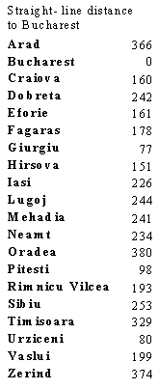
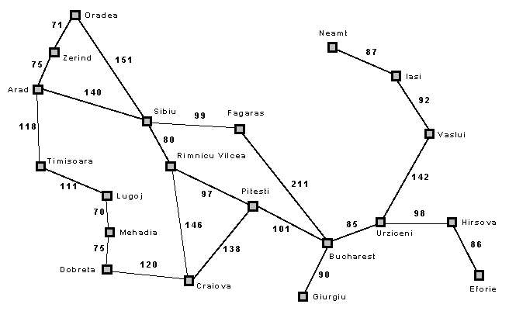
Funcion de Evaluacion Heuristica.
h(n) = costo estimado de la ruta entre el nodo n al nodo meta
  h(n) = 0, si n es el nodo meta
        Tabla de distancias lineales a Bucarest
Andoni Aguirre, Lisangel Bolívar, Diógenes Jaramillo, José Felipe López

Slide 16
  En el mapa ya visto anotamos Arad → Bucarest = 366 km
  h(n) = distancia en línea recta
  Zerind 374
  Sibiu 253 ←
  imisoara 329
Andoni Aguirre, Lisangel Bolívar, Diógenes Jaramillo, José Felipe López

Slide 17
  Arad - 366
  Oradea - 380
  → Fagaras .. 178
  Rimnicu Vicea - 193
Andoni Aguirre, Lisangel Bolívar, Diógenes Jaramillo, José Felipe López

Slide 18
  Sibiiu 253
  Bucarest 0 ←
Andoni Aguirre, Lisangel Bolívar, Diógenes Jaramillo, José Felipe López

Slide 19
Verdadera Solucion Optima.
Arad
h(n) = 366
h(n) = 253
Sibiu
h(n) = 329
Timisoara
h(n) = 374
Zerind
366
178
380
193
Arad
Fagaras
Oradea
Rimnicu
253
h(n) = 0
Sibiu
Bucharest
La verdadera ruta óptima es: Arad ⇒ Sibiu ⇒ Rimniu ⇒ Pitesti ⇒ Bucharest
Andoni Aguirre, Lisangel Bolívar, Diógenes Jaramillo, José Felipe López

Slide 20
Propiedades de la Busqueda de Greedy
Completa?
  No - puede colgarse en algun bucle
  Pasa a ser completa en espacio finito si se sujeta a una verificación de estado repetido
Complejidad Temporal:
  En el peor caso: O(b^{m})
  pero una buena heurística provoca mejoras dramáticas
Complejidad Espacial:
  En el peor caso: O(b^{m})
  mantiene todos los nodos en memoria
Optima?
  No
Andoni Aguirre, Lisangel Bolívar, Diógenes Jaramillo, José Felipe López

